Slide 1

GAMINGDEVNET
Un portale per sviluppatori e appassionati di videogiochi per condividere, conoscere e crescere insieme

Slide 2
COS’È GAMINGDEVNET
GamingDevNet è una piattaforma specifica per gli sviluppatori indie (ovvero indipendenti) di videogiochi. Qui, potranno caricare il proprio videogioco (con il file zip del codice sorgente disponibile), ricevere consigli, aiuti, commenti sul proprio videogioco. Ma anche giocare ai giochi di altri utenti e commentare. GamingDevNet si presta come primo impatto al mondo videoludico prima di pubblicizzarlo sul mercato. Vedendo se gia tra gli sviluppatori è gradito e ricevere suggerimenti su porzioni di codice per poi migliorarlo, cosicchè, una volta ultimato, il proprio prodotto sia migliore e pronto per entrare nel mondo del mercato.

Slide 3
COM’È STRUTTURATO?
Per i visitatori: una pagina che spiega e racconta di GamingDevNet e di chi siamo
Per gli utenti:
1. Homepage con lista di giochi disponibili con possibilita di filtrare per generi
2. Pagina per visualizzare e giocare al videogioco, informazioni piu dettagliate, possibilita di scaricare il codice sorgente e commentare
3. Possibilita di caricare il proprio gioco
4. Profilo utente dove si avra la lista dei propri giochi caricati e dati personali

Slide 4
ALBERO DEL SITO
Index.php
IndexVisitor.php
IndexUser.php
Registration.php
Login.php
Upload.php
Profilo.php
ViewGame.php

Slide 5
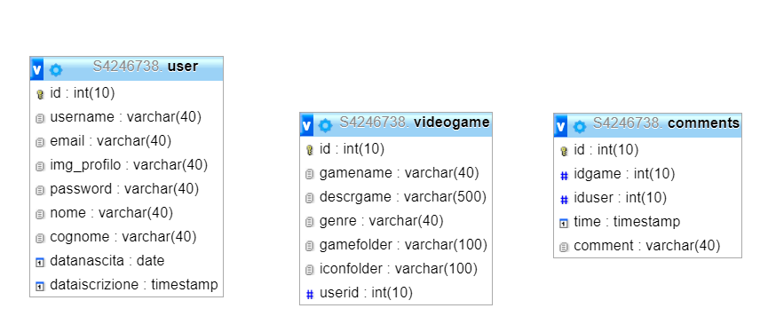
DATABASE

